Slide 1
GOOGLE HOME
Google home è un dispositivo per la casa.
Ci sono vari modelli:
Google home mini
Google nest hub
Google home
E altri modelli

Slide 2
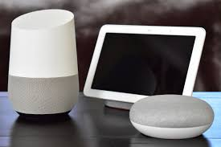
Questi sono alcuni dei modelli

Slide 3
Ecco alcune cose che google assistent può fare
Chiamare ( solo con google duo)
Cantare una canzone
Dire che tempo fa e farà
Mettere la musica
Dirti alcune curiosità
Raccontarti una barzelletta
E molto altro

Slide 4
Echo dot
Anche Amazon ha fatto i suoi dispositivi per la casa.

Slide 5
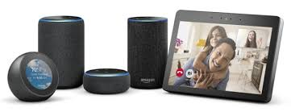
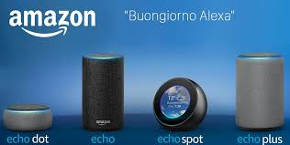
Alcuni modelli di Echo

Slide 6
FATTO DA LORENZO BERTINELLI

